Slide 1
SERVIR PELA
GRAÇA DE DEUS
Guia para o Presbitério
Unidade 1

Slide 2
DEUS NOS INCLUI EM SEUS PROPÓSITOS
Deus não depende da pessoa humana para o que quer que seja. Mesmo assim, Ele chama pessoas para manifestar a sua vontade no mundo.

Slide 3
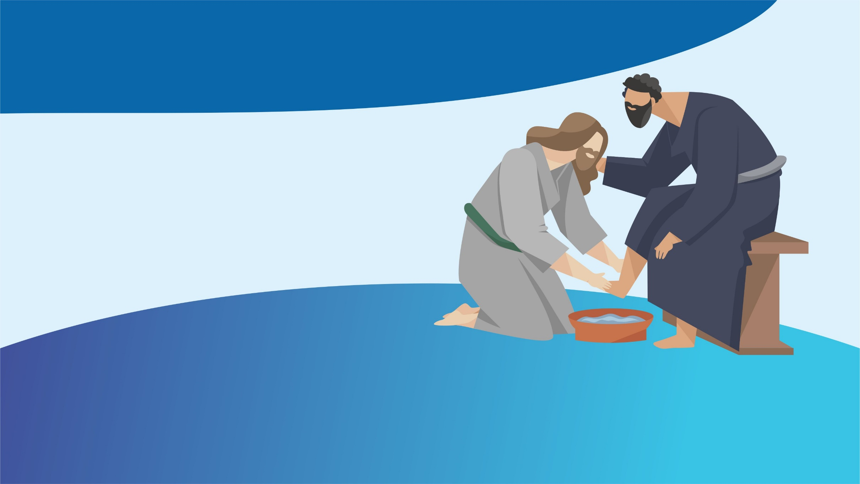
Chamadas e chamados para servir
No reino de Deus
se cresce para baixo
O exercício da liderança não está relacionado a privilégios, mas à disposição em servir.

Slide 4
PASTOREAR DE BOA VONTADE
Perceber onde
estão as aflições
e as carências
Liderança é atividade
a ser desenvolvida
de coração e com paixão

Slide 5
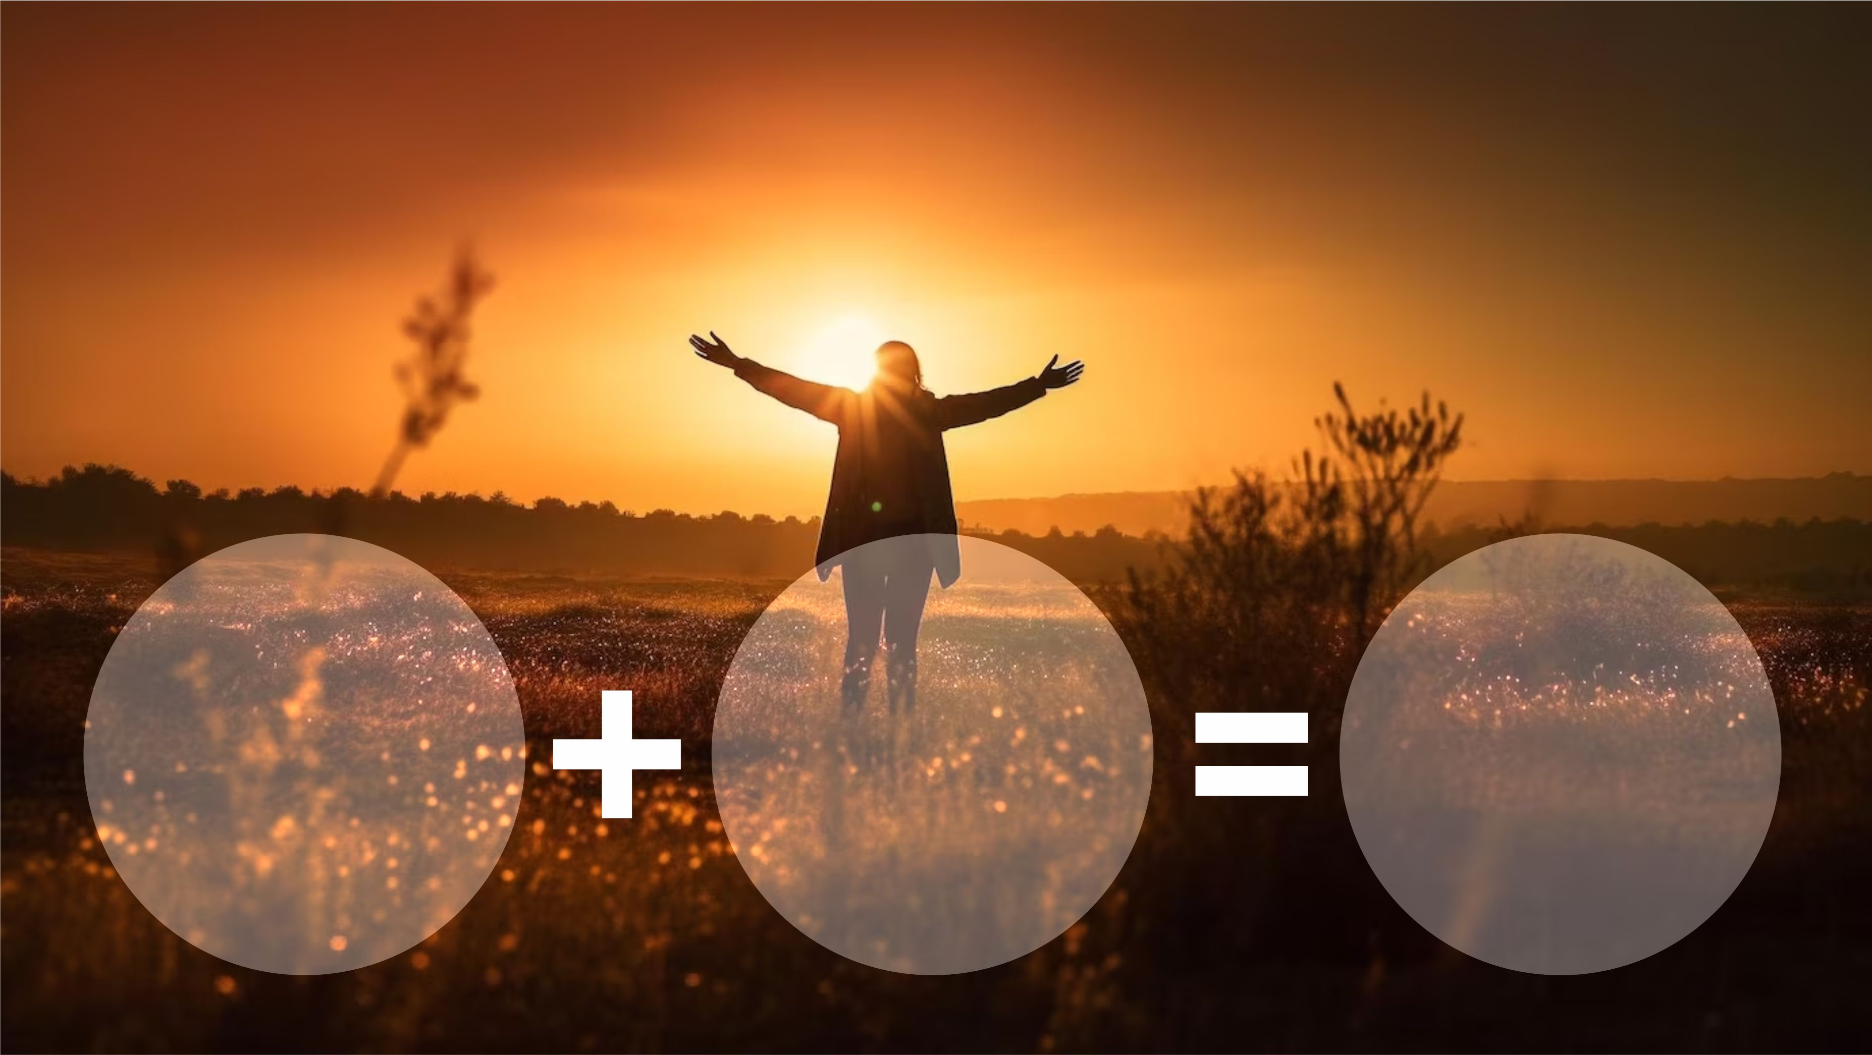
Perceber e reconhecer a ação
de Deus em nossas vidas
PRESENTE GRATIDÃO SERVIR

Slide 6
A FONTE
A vida cristã pode ser
comparada com uma
caixa d'água.
Esta recebe da graça,
do amor, da misericórdia
e do perdão de Deus.
Por isso pode passar
adiante aquilo que recebe.

Slide 7
Com a força que Cristo dá
"Aprendi o segredo de me sentir contente em todo e qualquer lugar e em qualquer situação, quer esteja alimentado ou com fome, quer tenha muito ou tenha pouco. Com a força que Cristo dá, posso enfrentar qualquer situação.
(Filipenses 4.12b-13)

Slide 8
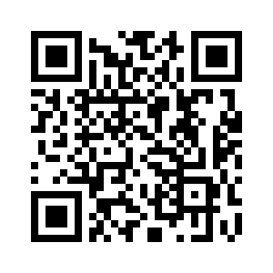
Esta e outras propostas metodológicas (PDF e PPT) são parte complementar e gratuita do Guia para o Presbitério da IECLB (Série Educação Cristã Contínua, Editora Sinodal, 2010). Elas podem ser acessadas no Portal Luterano por meio do link ou QR Code abaixo:
http://www.luterano.org.br/guia-para-o-presbiterio/
Imagens: www.freepik.com

